Slide 1
Новая коронавирусная инфекция. Основные положения.
ПРОФИЛАКТИКА, ДИАГНОСТИКА И ЛЕЧЕНИЕ НОВОЙ КОРОНАВИРУСНОЙ ИНФЕКЦИИ COVID-19
Временные методические рекомендации Минздрава России, вер. 6 (28.04.2020)

Slide 3
Новая коронавирусная инфекция. Основные положения.
Пути передачи
• Воздушно-капельный (при кашле, чихании, разговоре);
• Воздушно-пылевой;
• Контактный;
• Фекально-оральный.

Slide 4
Новая коронавирусная инфекция. Основные положения.
Факторы передачи
пищевые продукты и предметы обихода;
воздух;
контаминированные вирусом.

Slide 5
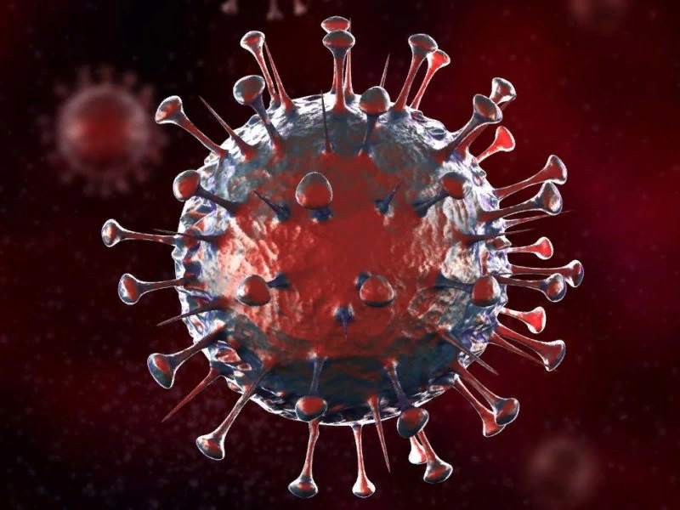
Новая коронавирусная инфекция. Основные положения.
Коронавирусы (Coronaviridae) – это большое семейство РНК-содержащих вирусов, способных инфицировать человека и некоторых животных. Представляет собой одноцепочечный РНК-содержащий вирус, относится к линии Beta-CoV B семейства Coronaviridae; II группа патогенности (как SARS-CoV и MERS-CoV)

Slide 6
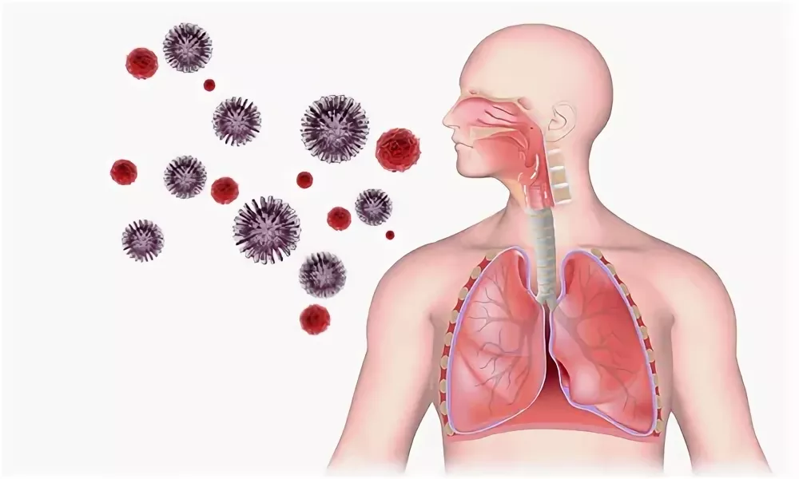
Новая коронавирусная инфекция. Основные положения.
Возникновение и распространение КВИ
Входные ворота возбудителя – эпителий верхних дыхательных путей и эпителиоциты желудка и кишечника; ▪ Данные о длительности и напряженности иммунитета в отношении SARS-CoV-2 в настоящее время отсутствуют; ▪ Иммунитет при инфекциях, вызванных другими представителями семейства коронавирусов, не стойкий и возможно повторное заражение

Slide 7
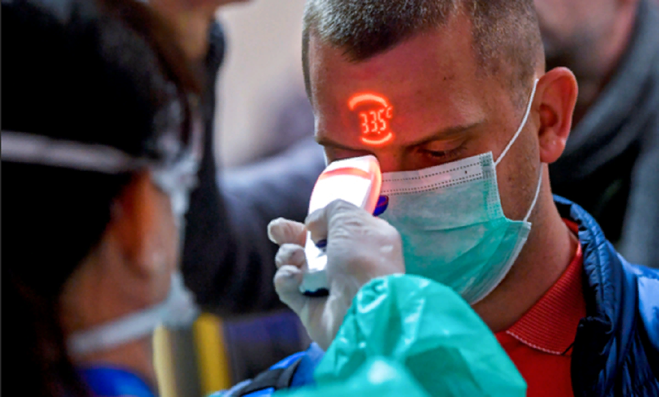
Новая коронавирусная инфекция. Основные положения.
Подозрительный случай на COVID 19
Клинические проявления острой респираторной инфекции: температура тела выше 37,5 °C и один или более из следующих признаков: ✓ Кашель — сухой или со скудной мокротой; ✓ Одышка, ощущение заложенности в грудной клетке; ✓ Насыщение крови кислородом по данным пульсоксиметрии (SpO2) ≤ 95%; ✓ Боль в горле, насморк и другие катаральные симптомы, слабость, головная боль, аносмия, диарея.
Обязательно!! Наличие эпидемиологического анамнеза.

Slide 8
Новая коронавирусная инфекция. Основные положения.
Вероятный (клинически подтвержденный)
1. Клинические проявления острой респираторной инфекции (ОРИ)
2. Клинические проявления ОРИ с характерными изменениями в легких* при однократном отриц. результате лаб. анализа на наличие РНК SARS-CoV- 3. Клинические проявления ОРИ с характерными изменениями в легких* при невозможности проведения лаб. анализа на наличие РНК SARS-CoV-2.
4. Наличие эпидемиологического анамнеза.

Slide 9
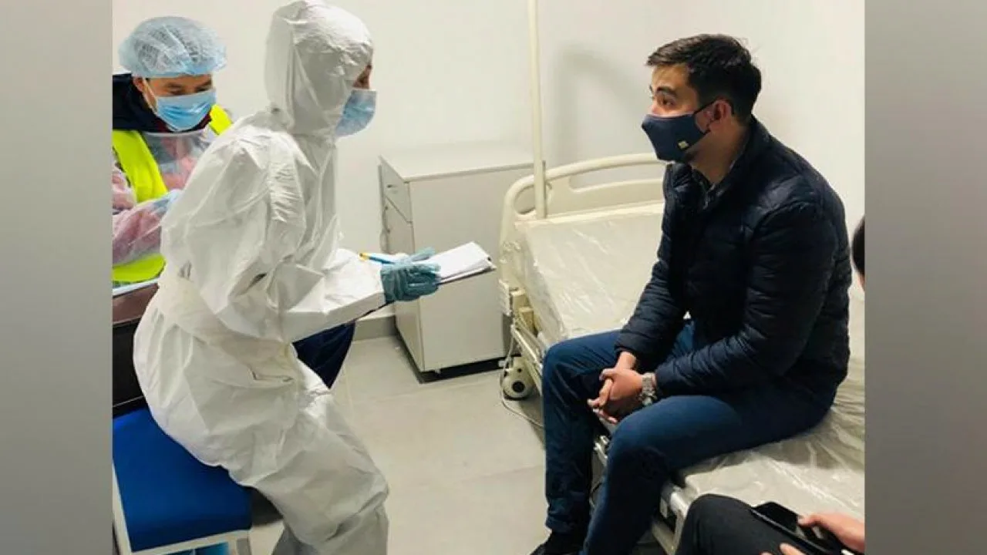
Новая коронавирусная инфекция. Основные положения.
ЭПИДЕМИОЛОГИЧЕСКИЙ АНАМНЕЗ -
✓ Возвращение из зарубежной поездки за 14 дней до появления симптомов;
✓ Тесные контакты за последние 14 дней с лицом, находящимися под наблюдением COVID-19, который в последующем заболел;
✓ Тесные контакты за последние 14 дней с лицом, у которого лабораторно подтвержден диагноз COVID-19; ✓ Работа с больными с подтвержденными и подозрительными случаями COVID-19.

Slide 10
Новая коронавирусная инфекция. Основные положения.
Кодирования статистической информации при наличии подозрения или установленного диагноза коронавирусной инфекции COVID-19
ВИРУС ИДЕНТИФИЦИРОВАН — U07.1
Коронавирусная инфекция, вызванная вирусом COVID-19, (подтвержден лабораторным тестированием независимо от тяжести клинических признаков или симптомов)

Slide 11
Новая коронавирусная инфекция. Основные положения.
Кодирования статистической информации при наличии подозрения или установленного диагноза коронавирусной инфекции COVID-19
ВИРУС НЕ ИДЕНТИФИЦИРОВАН — U07.2
Коронавирусная инфекция, вызванная вирусом COVID-19, (COVID-19 диагностируется клинически или эпидемиологически, но лабораторные исследования неубедительны или недоступны)

Slide 12
Новая коронавирусная инфекция. Основные положения.
Кодирования статистической информации при наличии подозрения или установленного диагноза коронавирусной инфекции COVID-19
ПОДОЗРИТЕЛЬНЫЙ
Наблюдение при подозрении на коронавирусную инфекцию — Z03.8 ✓ Контакт с больным коронавирусной инфекцией — Z20.8 ✓ Скрининговое обследование с целью выявления коронавирусной инфекции — Z11.5 ✓ Изоляция — Z29.0

Slide 13
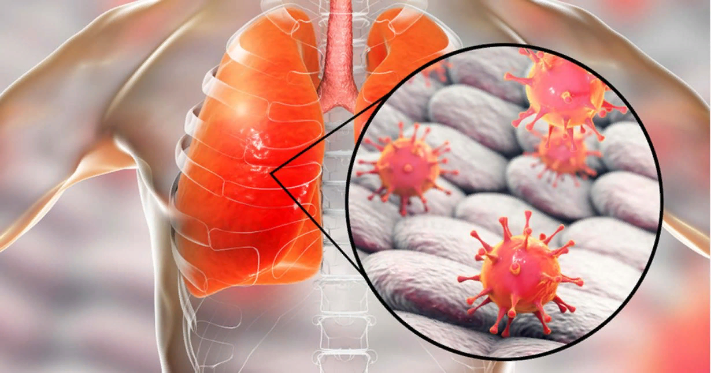
Новая коронавирусная инфекция. Основные положения.
Клинические особен
ности COVID-19
Инкубационный период от 2 до 14 суток
Формы COVID-19
легкая, средняя, тяжелая, крайне тяжелая

Slide 14
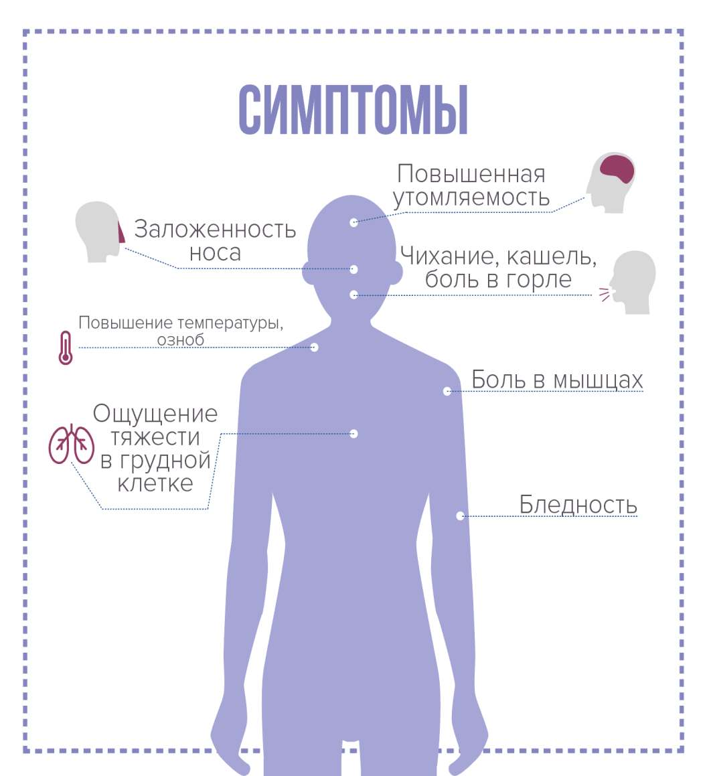
Новая коронавирусная инфекция. Основные положения.
*Повышение температуры тела Кашель (сухой или с небольшим количеством мокроты) *Одышка Утомляемость *Ощущение заложенности в грудной клетке *Миалгия (11%), спутанность сознания (9%),* головные боли (8 %), *кровохарканье (5%), *диарея (3%), *тошнота, *рвота,* сердцебиение

Slide 15
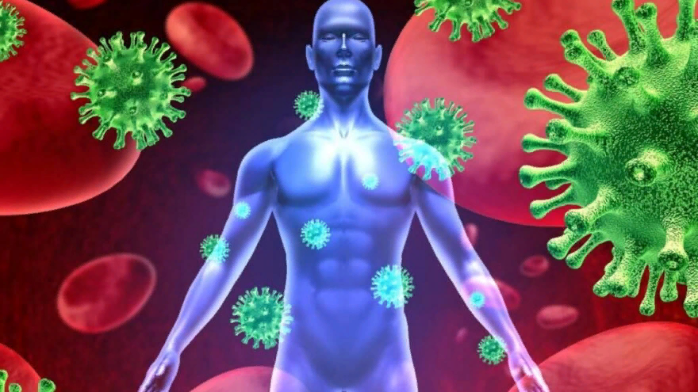
Новая коронавирусная инфекция. Основные положения.
Лёгкое течение КВИ
Температура тела ниже 38 °C, кашель, слабость, боли в горле • Отсутствие критериев среднетяжелого и тяжелого течения

Slide 16
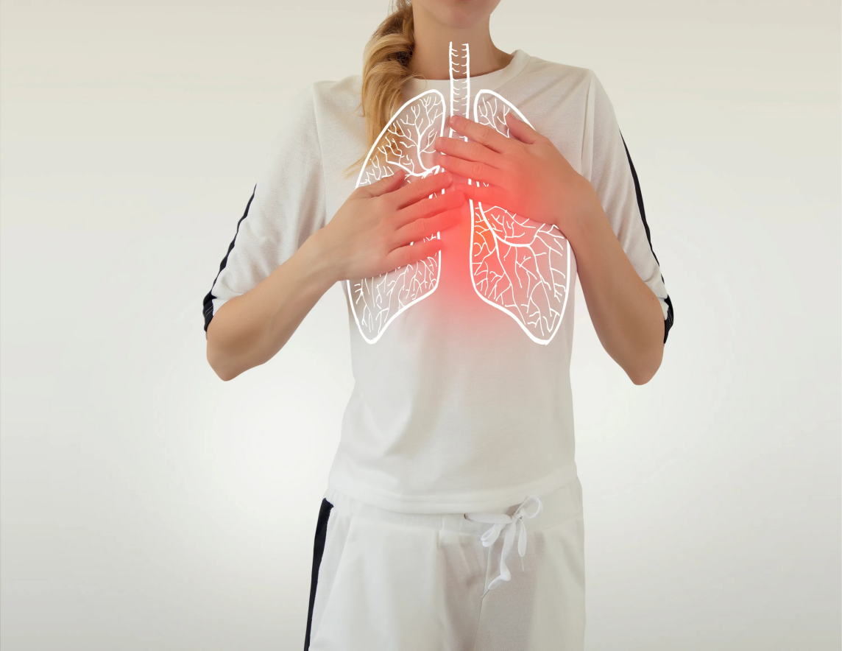
Новая коронавирусная инфекция. Основные положения.
Среднетяжёлая форма КВИ
Лихорадка выше 38 °C
ЧДД более 22/мин
Одышка при физических нагрузках
Пневмония (подверженная с помощью КТ легких)
SpO2 < 95%
СРБ сыворотки крови более 10 мг/л

Slide 17
Новая коронавирусная инфекция. Основные положения.
Тяжёлая форма КВИ
ЧДД более 30/мин. и сатурация SpO2 ≤ 93%.
PaO2 /FiO2 ≤ 300 мм рт. ст.
Прогрессирование изменений в легких по данным рентгенографии и/или КТ.
Появление признаков других патологических состояний. Снижение уровня сознания, ажитация.
Нестабильная гемодинамика
Лактат артериальной крови > 2 ммоль/л.
qSOFA > 2 балла

Slide 18
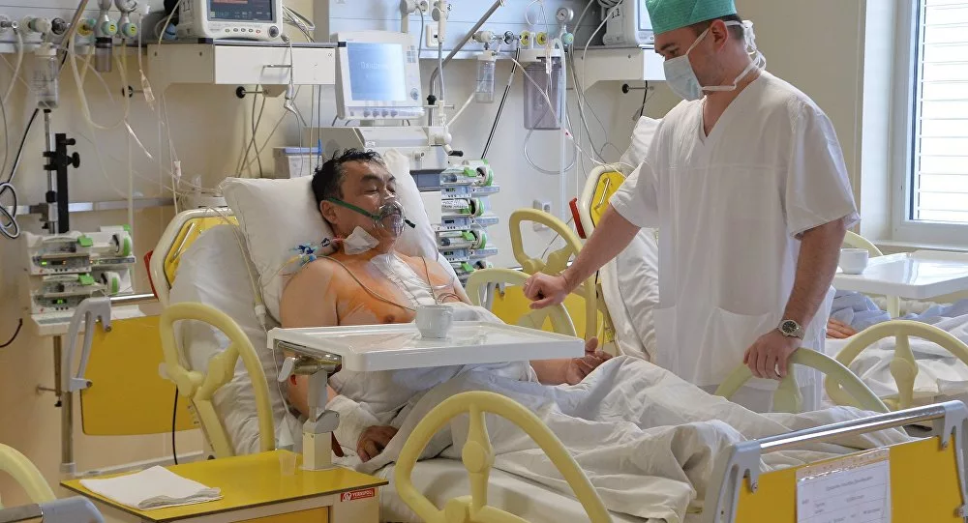
Новая коронавирусная инфекция. Основные положения.
Крайне тяжёлое течение
Острая дыхательная недостаточность с необходимостью респираторной поддержки (инвазивная вентиляции легких)
Септический шок
Полиорганная недостаточность

Slide 19
Новая коронавирусная инфекция. Основные положения.
Причины смерти при новой коронавирусной инфекции Covid-19:
атипичная пневмония с тяжёлой дыхательной недостаточностью .

